Slide 1
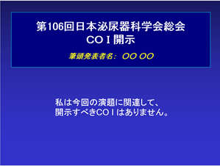
題 名
ポスター内容

Slide 2
題 名
ポスター内容

